Slide 1
大象基金
ZUFE · Its nameless
陈彬捷、王萍婷、林鸿、王云华、梁宇奇
2020/11

Slide 2
项目概述
01

Slide 3



项目背景
03
线上互联网金融业务崛起
经济社会的快速发展
理财行为大众化与其不确定性
02
用户接口
01

Slide 4
项目目标
简化多余功能及复杂的交互界面，满足新手用户快速入门的需求
以可视化的形式直观反映大盘指数趋势，给予用户更好的交互体验
收费条目清晰、屏蔽软件广告，提升用户使用平台的满意度
加入基金导购、趋势预测等特色服务，提升产品的用户粘性

Slide 5

项目简介
项目名称：大象基金
功能定位：
一款多功能的一站式基金交易电商服务平台

Slide 6
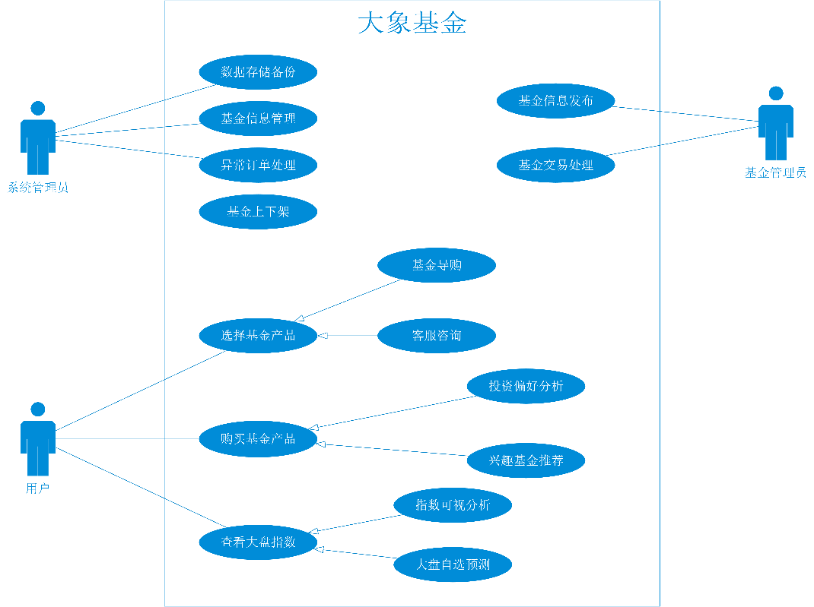
系统用例
系统用例模型

Slide 7
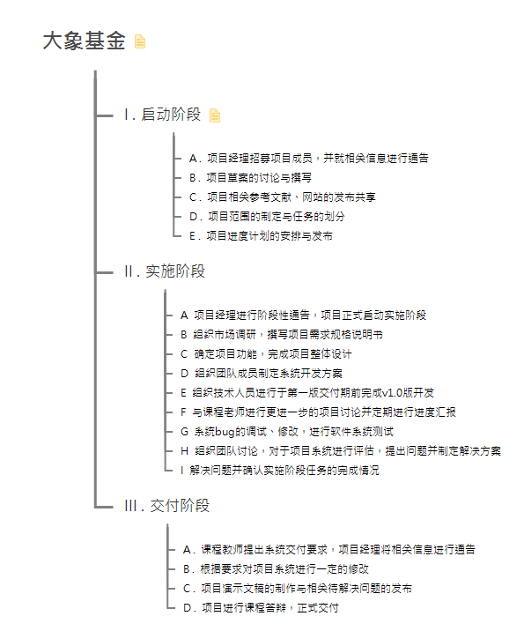
业务流
业务流模型

Slide 8
一般约束
假定
用户能够提供配合测试；用户能够参与到需求的核准工作；项目进程中关键节点进展顺利。
约束
本系统的中期第一版交付日期为2020-11-4，最后的交付日期是由任课教师决定，暂定为2020年12月末；
设计和实现上限制
使用云效平台进行项目管理；使用github进行代码管理；基于JavaWeb框架进行开发；使用BootStrap4进行界面美化；使用eclipes作为集成开发工作；使用Tomcat作为开发过程的本地服务器，使用阿里云服务器作为交付时的服务器；使用MySQL数据库进行数据存储与响应；

Slide 9
功能性需求分类
02

Slide 10
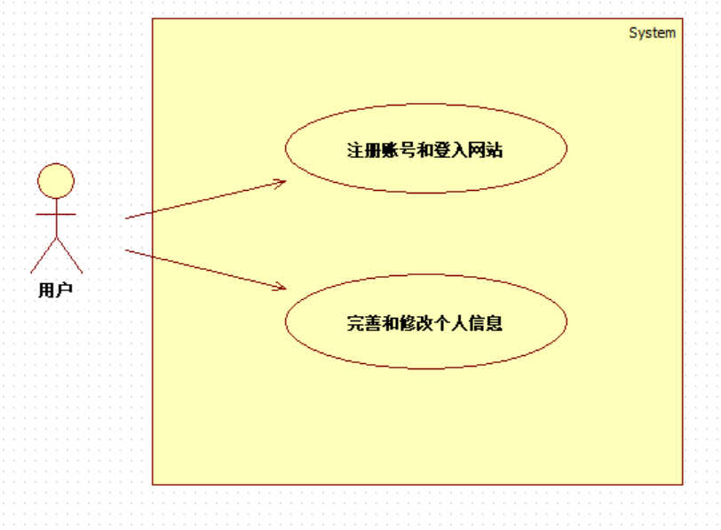
功能性需求
个人工作台

Slide 11
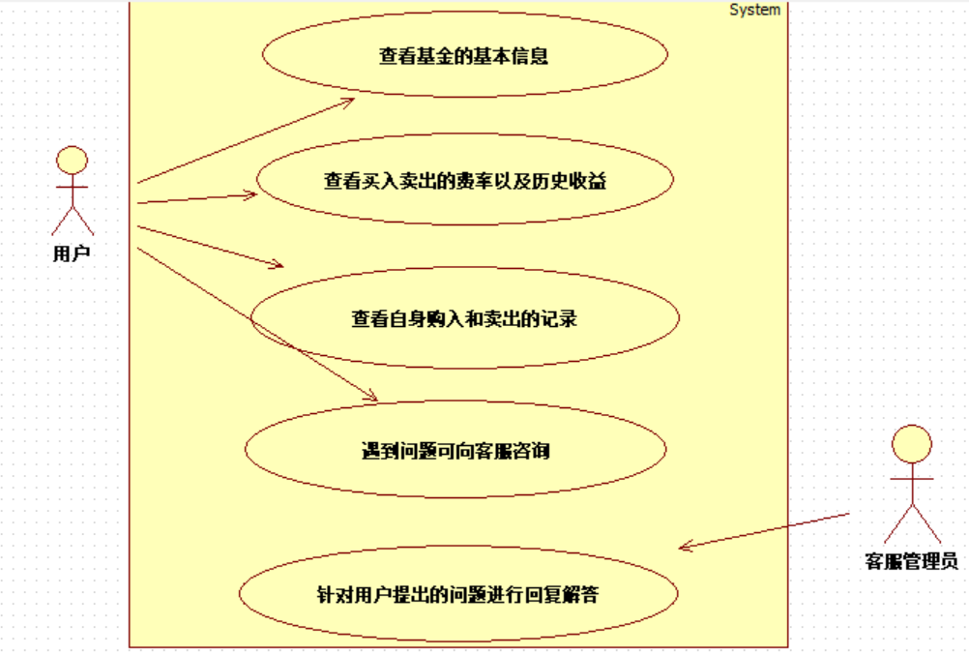
功能性需求
基金导购模块

Slide 12
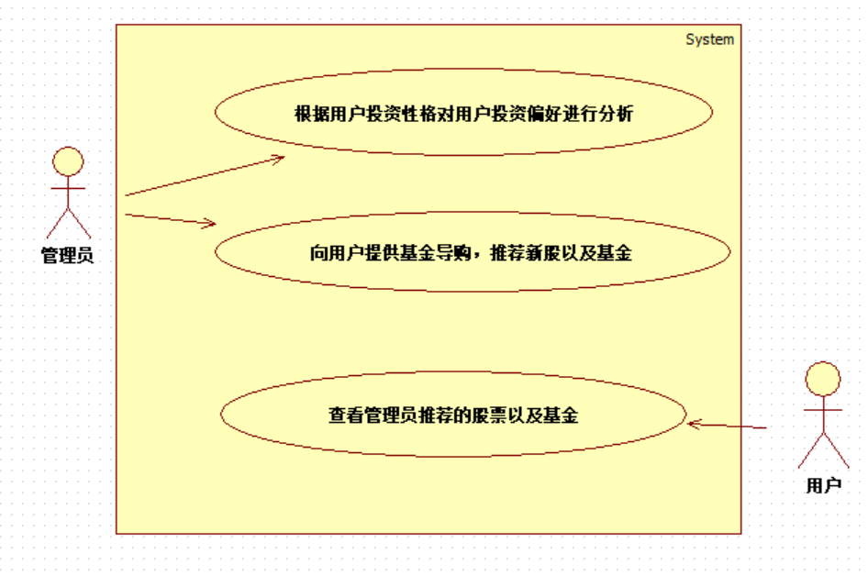
功能性需求
基金产品模块

Slide 13
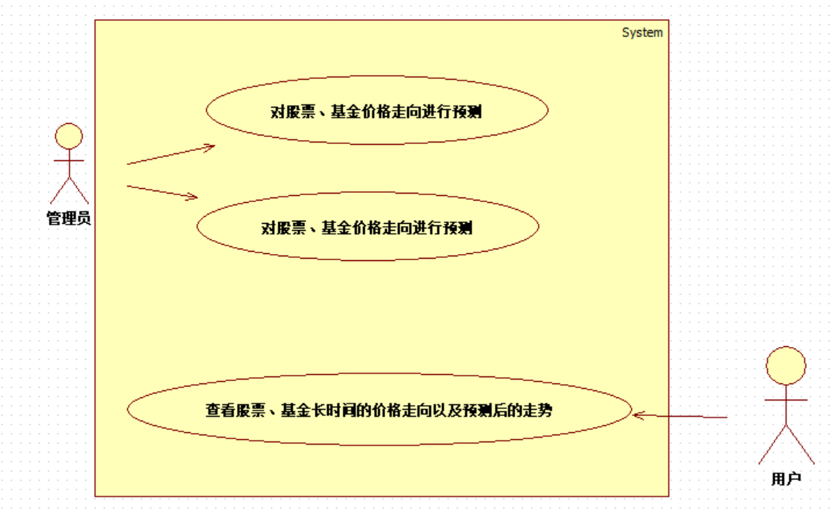
功能性需求
大盘指数模块

Slide 14
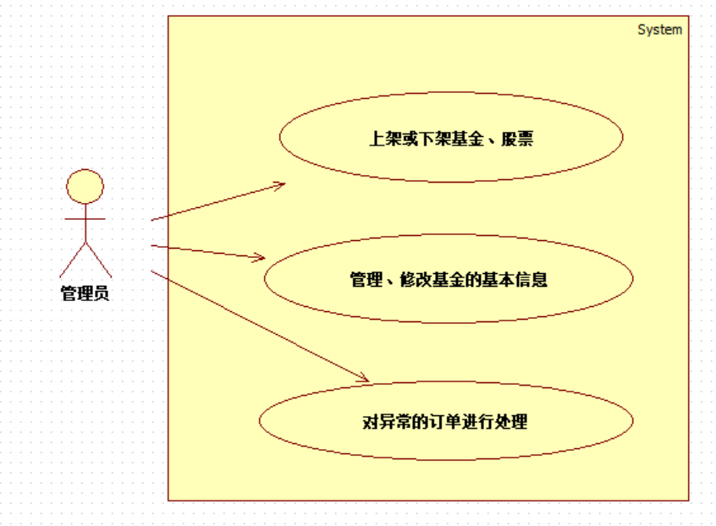
功能性需求
后台管理模块

Slide 15
产品的非功能性需求
03

Slide 16
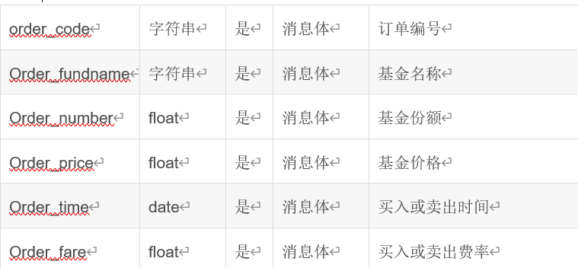
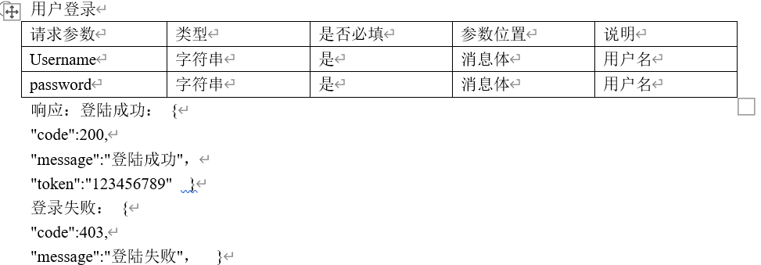
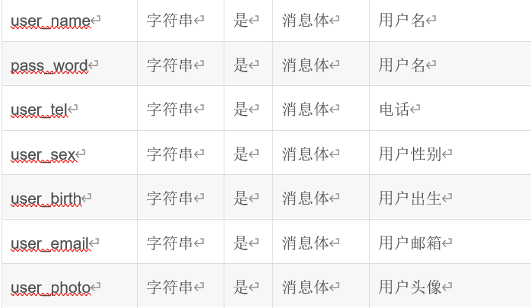
外部接口说明
03
买入或卖出基金
用户登录接口
用户注册
02
用户接口
01

Slide 17



外部接口说明
用户支付接口
02
软件接口
01

Slide 18
性能需求
故障处理要求
提示服务器出错
数据库要有备份和恢复机制
静态数值要求：
支持终端数：2
支持并行操作用户数：2
安全需求
确保数据信息安全
用户权限分级
系统响应特性
单次操作响应时间3s内
返回100行数据查询
Notes:
系统响应的时间特性：在执行刷新操作的时候，在运行环境规定的条件下，单次操作的响应时间要求在3秒钟之内；返回100行数据以内的数据查询，单次操作的响应时间要求在2秒之内。

Slide 19
硬件限制
操作系统：windows 10
辅助存储器：256G
内存储器：8G RAM
处理器：Intel® Core™ I5-8265U CPU @1.60GHz(8 CPUs)

Slide 20
属性
友好性
可维护性
良好交互性
可视化分析
操作异常响应
后期将增加更加多元智能的模块
Text here
可转移性
安全性
基于RSA算法的数据传输技术
不同模块之前界限清晰
临界值检查
可实现跨平台的数据转换
Notes:
RSA公钥加密算法是目前最有影响力的公钥加密算法，它能够抵抗到目前为止已知的所有密码攻击，已被ISO推荐为公钥数据加密标准。

Slide 21
ER图和数据字典
Supporting text here.
When you copy & paste, choose "keep text only" option.
04

Slide 22
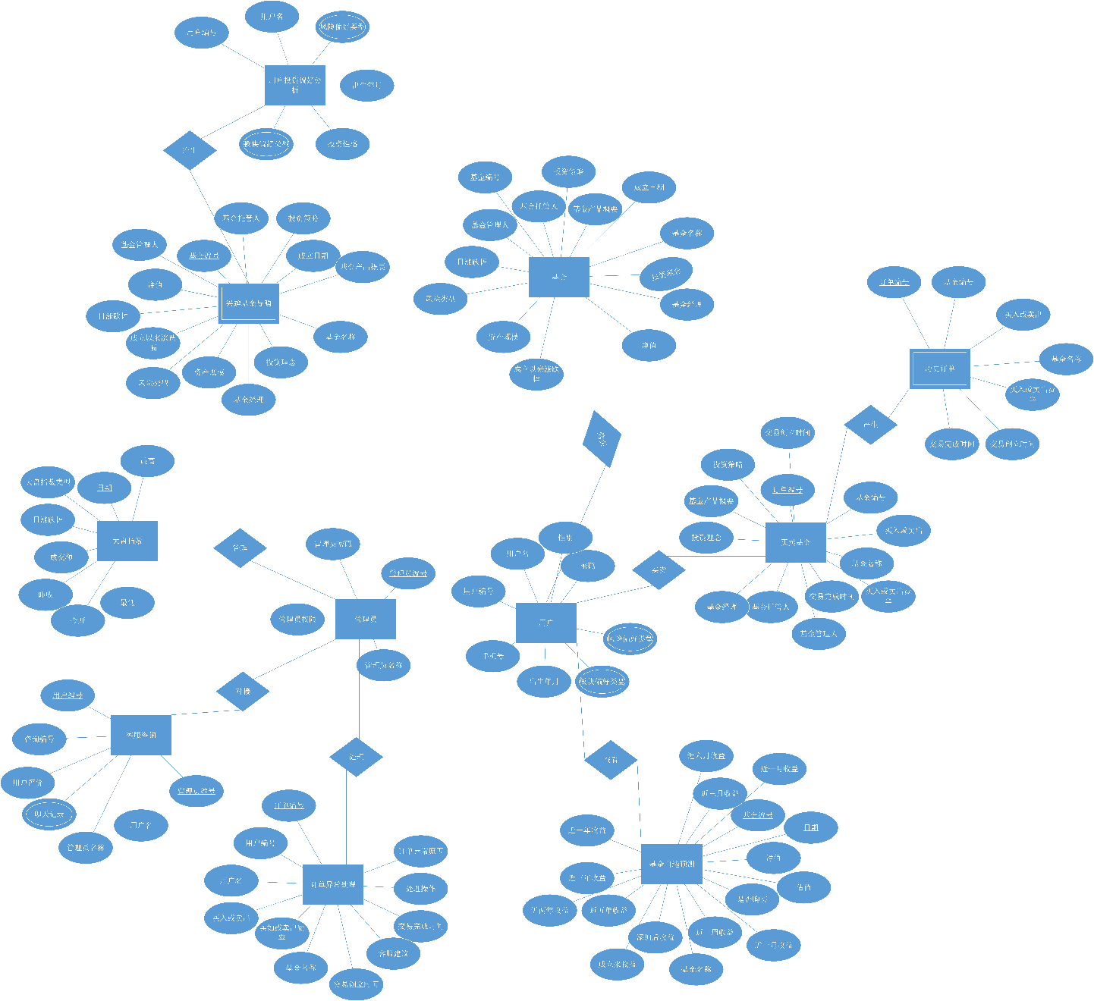
ER图和数据字典
ER图总览

Slide 23
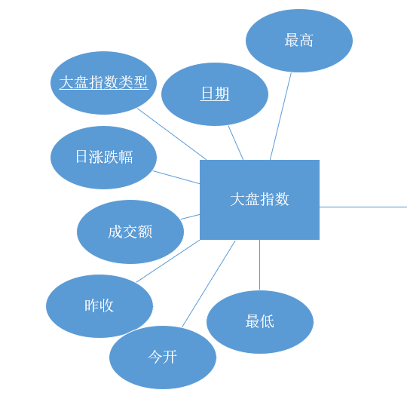
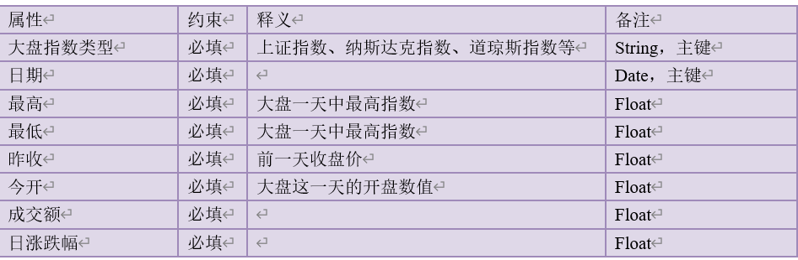
ER图和数据字典
大盘指数
主键：大盘指数类型、日期

Slide 24
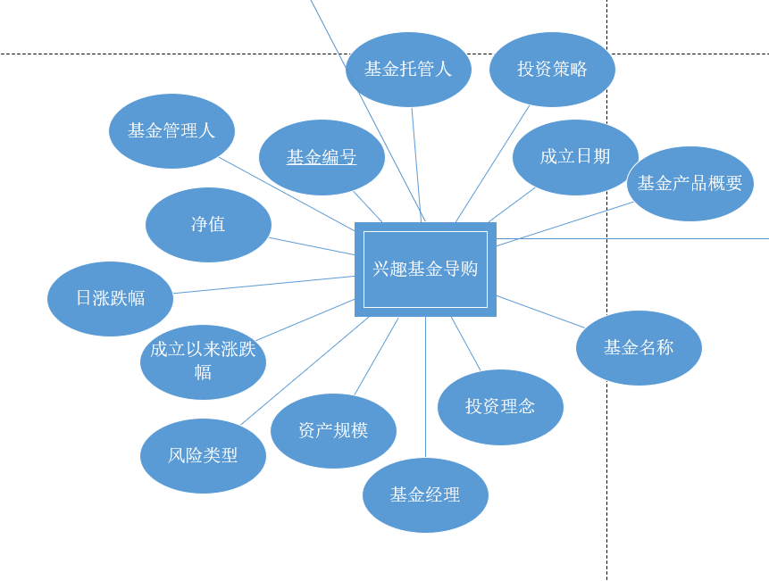
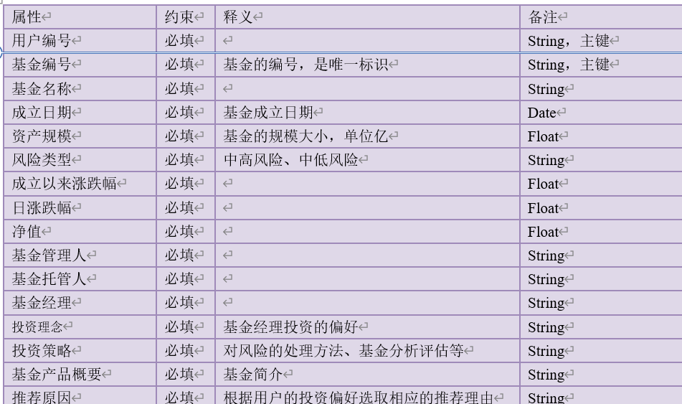
ER图和数据字典
兴趣基金导购
主键：基金编号

Slide 25
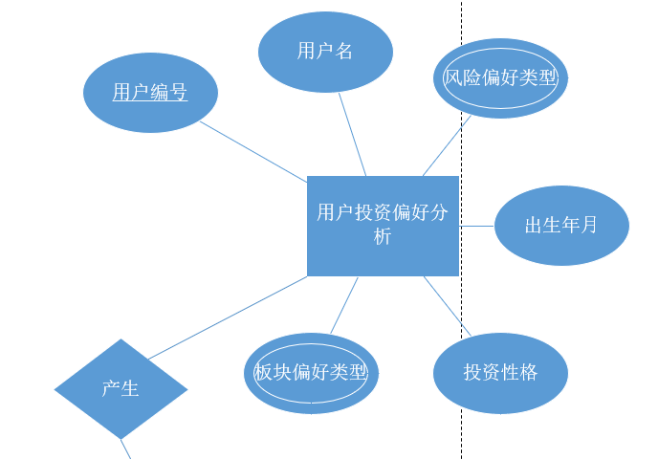
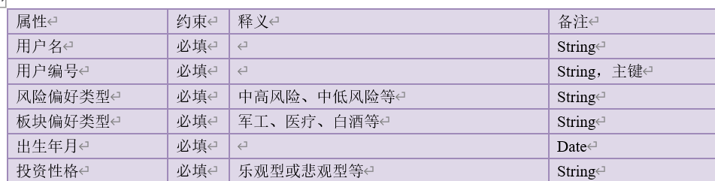
ER图和数据字典
用户投资偏好分析
主键：用户编号

Slide 26
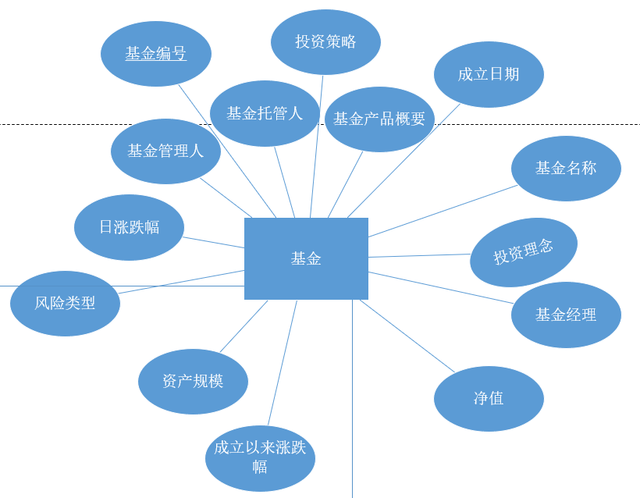
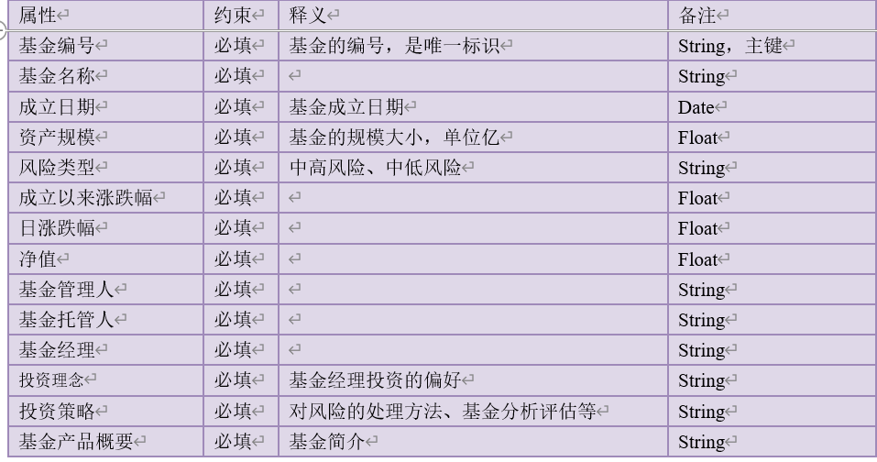
ER图和数据字典
基金
主键：基金编号

Slide 27
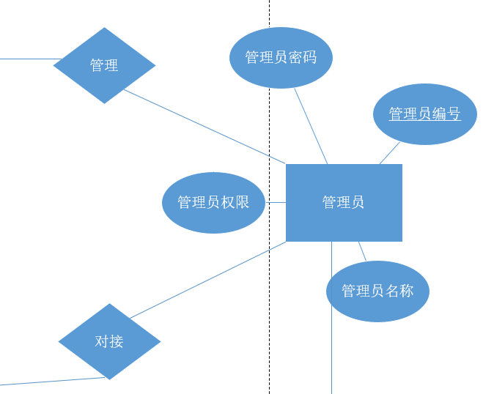
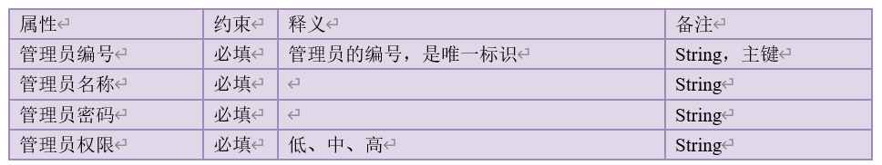
ER图和数据字典
管理员
主键：管理员编号

Slide 28
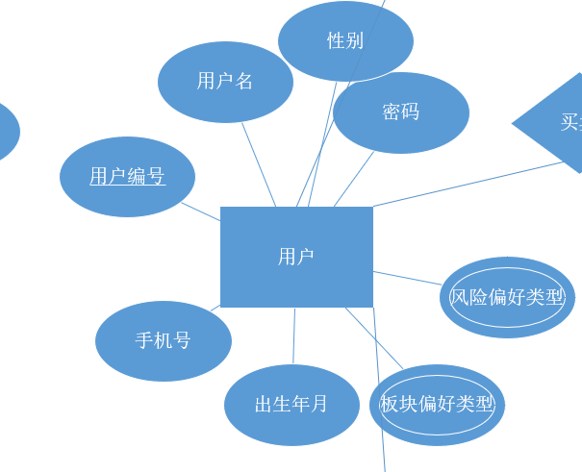
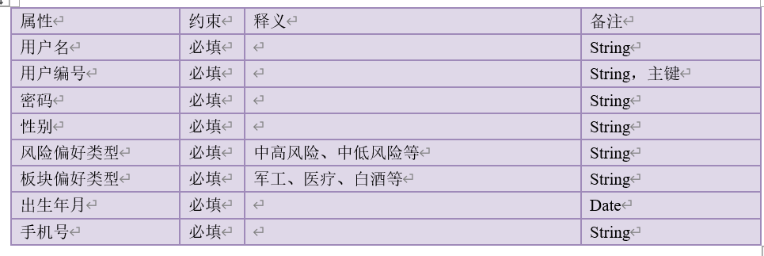
ER图和数据字典
用户
主键：用户编号

Slide 29
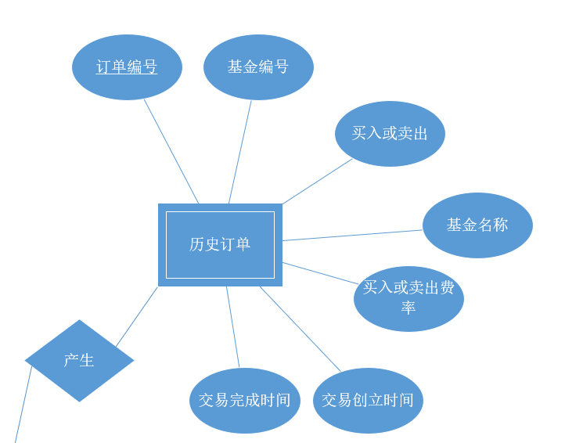
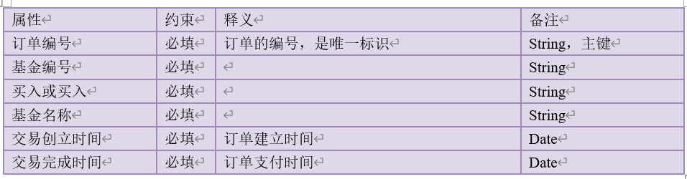
ER图和数据字典
历史订单
主键：订单编号

Slide 30
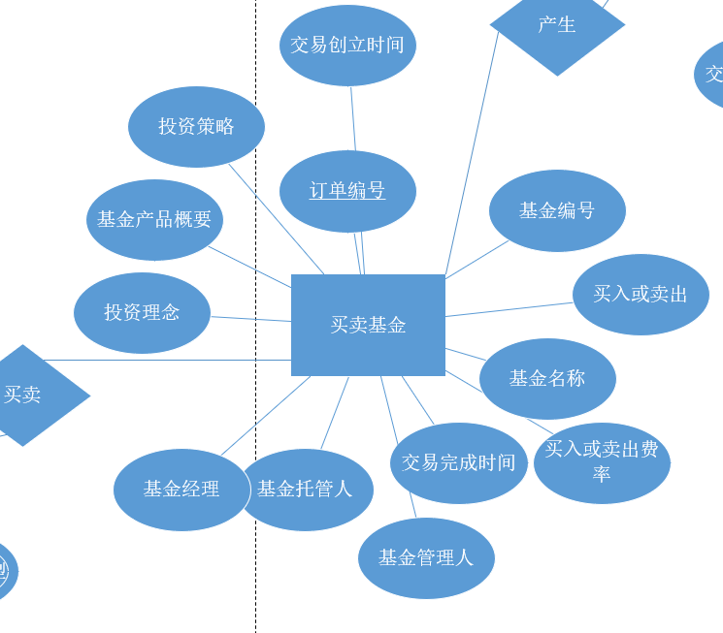
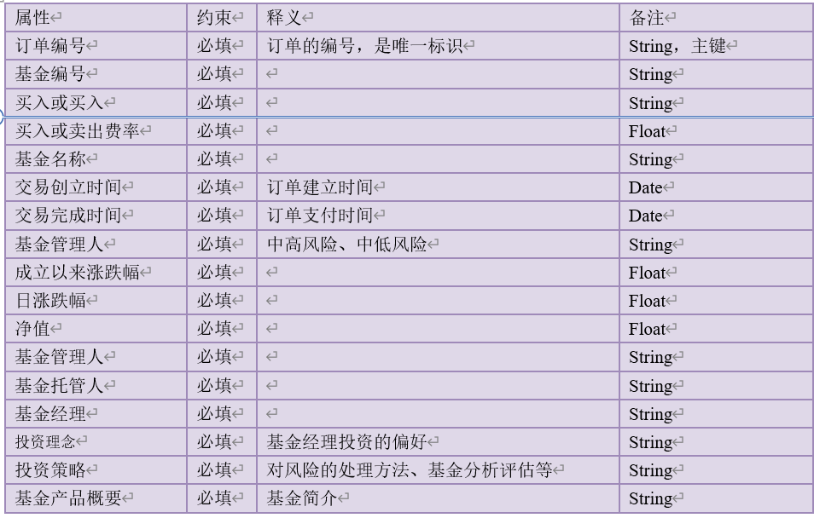
ER图和数据字典
买卖基金
主键：订单编号

Slide 31
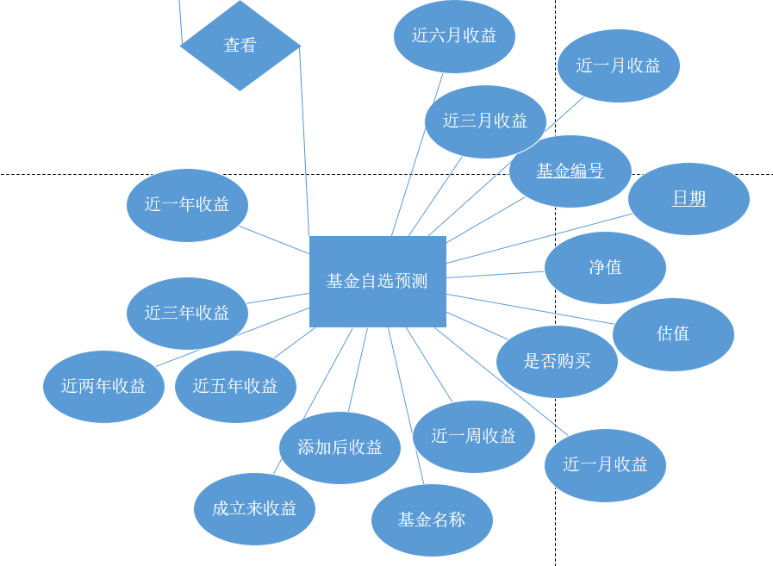
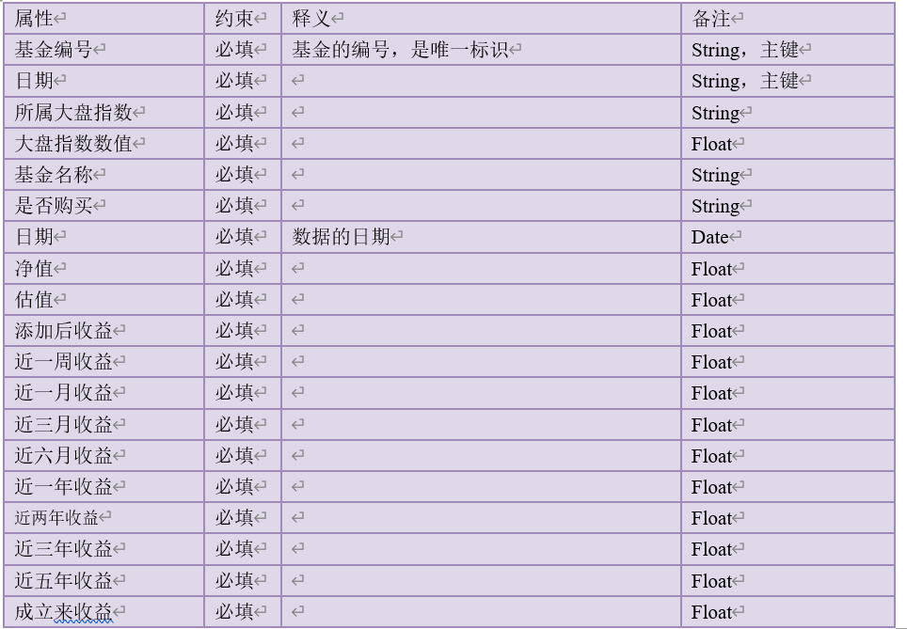
ER图和数据字典
基金自选预测
主键：基金编号

Slide 32
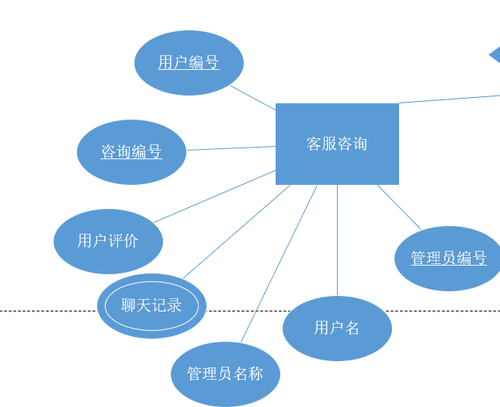
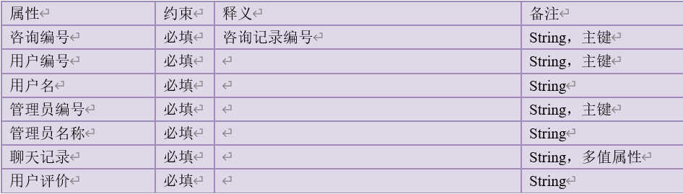
ER图和数据字典
客服咨询
主键：咨询编号、管理员编号、用户编号

Slide 33
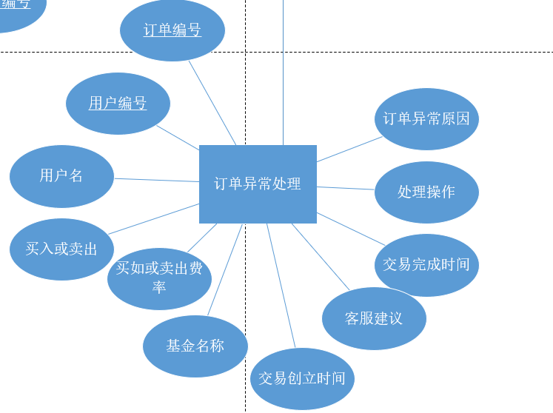
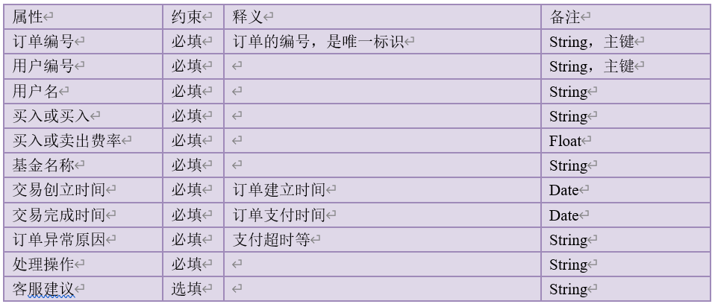
ER图和数据字典
订单异常处理
主键：订单编号、用户编号

Slide 34
THANKS.
eFund
2020/11

